Slide 1
WWW.UFACITY.ME Решение проблем с ЖКХ
Пресс-конференция по
Итогам пяти месяцев работы
Сайта www.ufacity.me

Slide 2
Цели и задачи проекта
Систематизация знаний в области решения проблем собственников жилья многоквартирных домов;
Поддержка актуальности знаний;
Построение обратной связи с крупными управляющими компаниями;
Ликбез населения;
Разработка и пропаганда цивилизованного способа общения с управляющими компаниями;
Пропаганда чувства собственности общего имущества

Slide 3
Алгоритм работы с сайтом
Найти проблему (из 47 штук) в списке на сайте;
Прочитать выдержки из законодательства и рекомендации по решению;
Позвонить в ОДС, используя полученные знания.
или
Написать заявление в приёмную УК.
или
Написать заявление через сайт.

Slide 5
Заявление через сайт
Заявление модерируется и отправляется на сайт МЖКХ РБ в раздел “Народный Контроль”;
Сотрудник УО скачивает заявление с НК;
Сайт ufacity.me следит за обновлением статуса заявки на НК и сообщает пользователю об изменениях;
Сотрудник УО выкладывает ответ на НК;
Модераторы ufacity.me просматривают ответ на предмет соответствия законодательству и дают жильцам дальнейшие рекомендации.

Slide 6
Реальный мир
Рабочая группа в Курултае по модернизации договора с УО;
Стратегическая сессия Открытого Правительства;
Обучение председателей домовых советов совместно с “Башдомкомом”;
Участие в обсуждения вопросов ЖКХ на республиканском ТВ и в СМИ;
Проект “Блог-патруль”;
Обсуждение с руководством Сипайловского УЖХ путей взаимодействия и улучшения качества обслуживания;

Slide 7
Отзывы пользователей
Более 100 (напрямую 63)
88% положительных
6% отрицательных
6% нейтральных

Slide 8
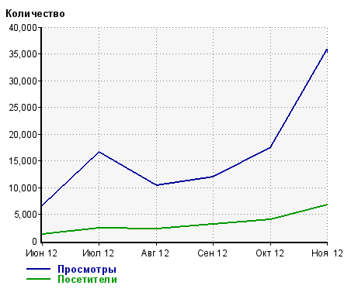
Посещаемость сайта
Июнь 1,181
Июль 2,323
Август 2,275
Сентябрь 3,108
Октябрь 3,920
Ноябрь 6,739

Slide 9
Социальные сети
Группа в Вконтакте – 883 участника;
Группа в Фейсбуке – 58 участников;
Твиттер – 42 читателя.

Slide 10
Статистика заявлений
1314 – Всего
828 - Ответ получен
455 – Рассматривается
31 – Отклонено модератором
Более 600 вопросов поступило через все каналы связи
344 – напрямую на сайт

Slide 11
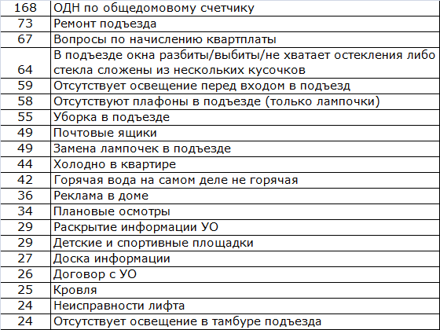
Статистика проблем

Slide 12
Планы на 2013 год
Интеграция с другими сайтами: сайт ГЖИ, Роспотребнадзора, администрации города, ГИБДД и т.д.;
Интеграция с федеральной ГИС ЖКХ;
Расширение базы знаний до уровня проблем городской среды;
Запуск других гражданских проектов.

Slide 13
Выражаем благодарность
Госсобранию РБ;
МЖКХ РБ;
ГЖИ РБ;
Администрации города Уфы;
Союзу домовых комитетов Республики Башкортостан “Башдомком”;
Информационному агентству “Башинформ”;
Волонтёрам и всем пользователям сайта.

